Slide 1
４時間目 算数
教科書 ２１ページを開きましょう！
４５分スタート！

Slide 2
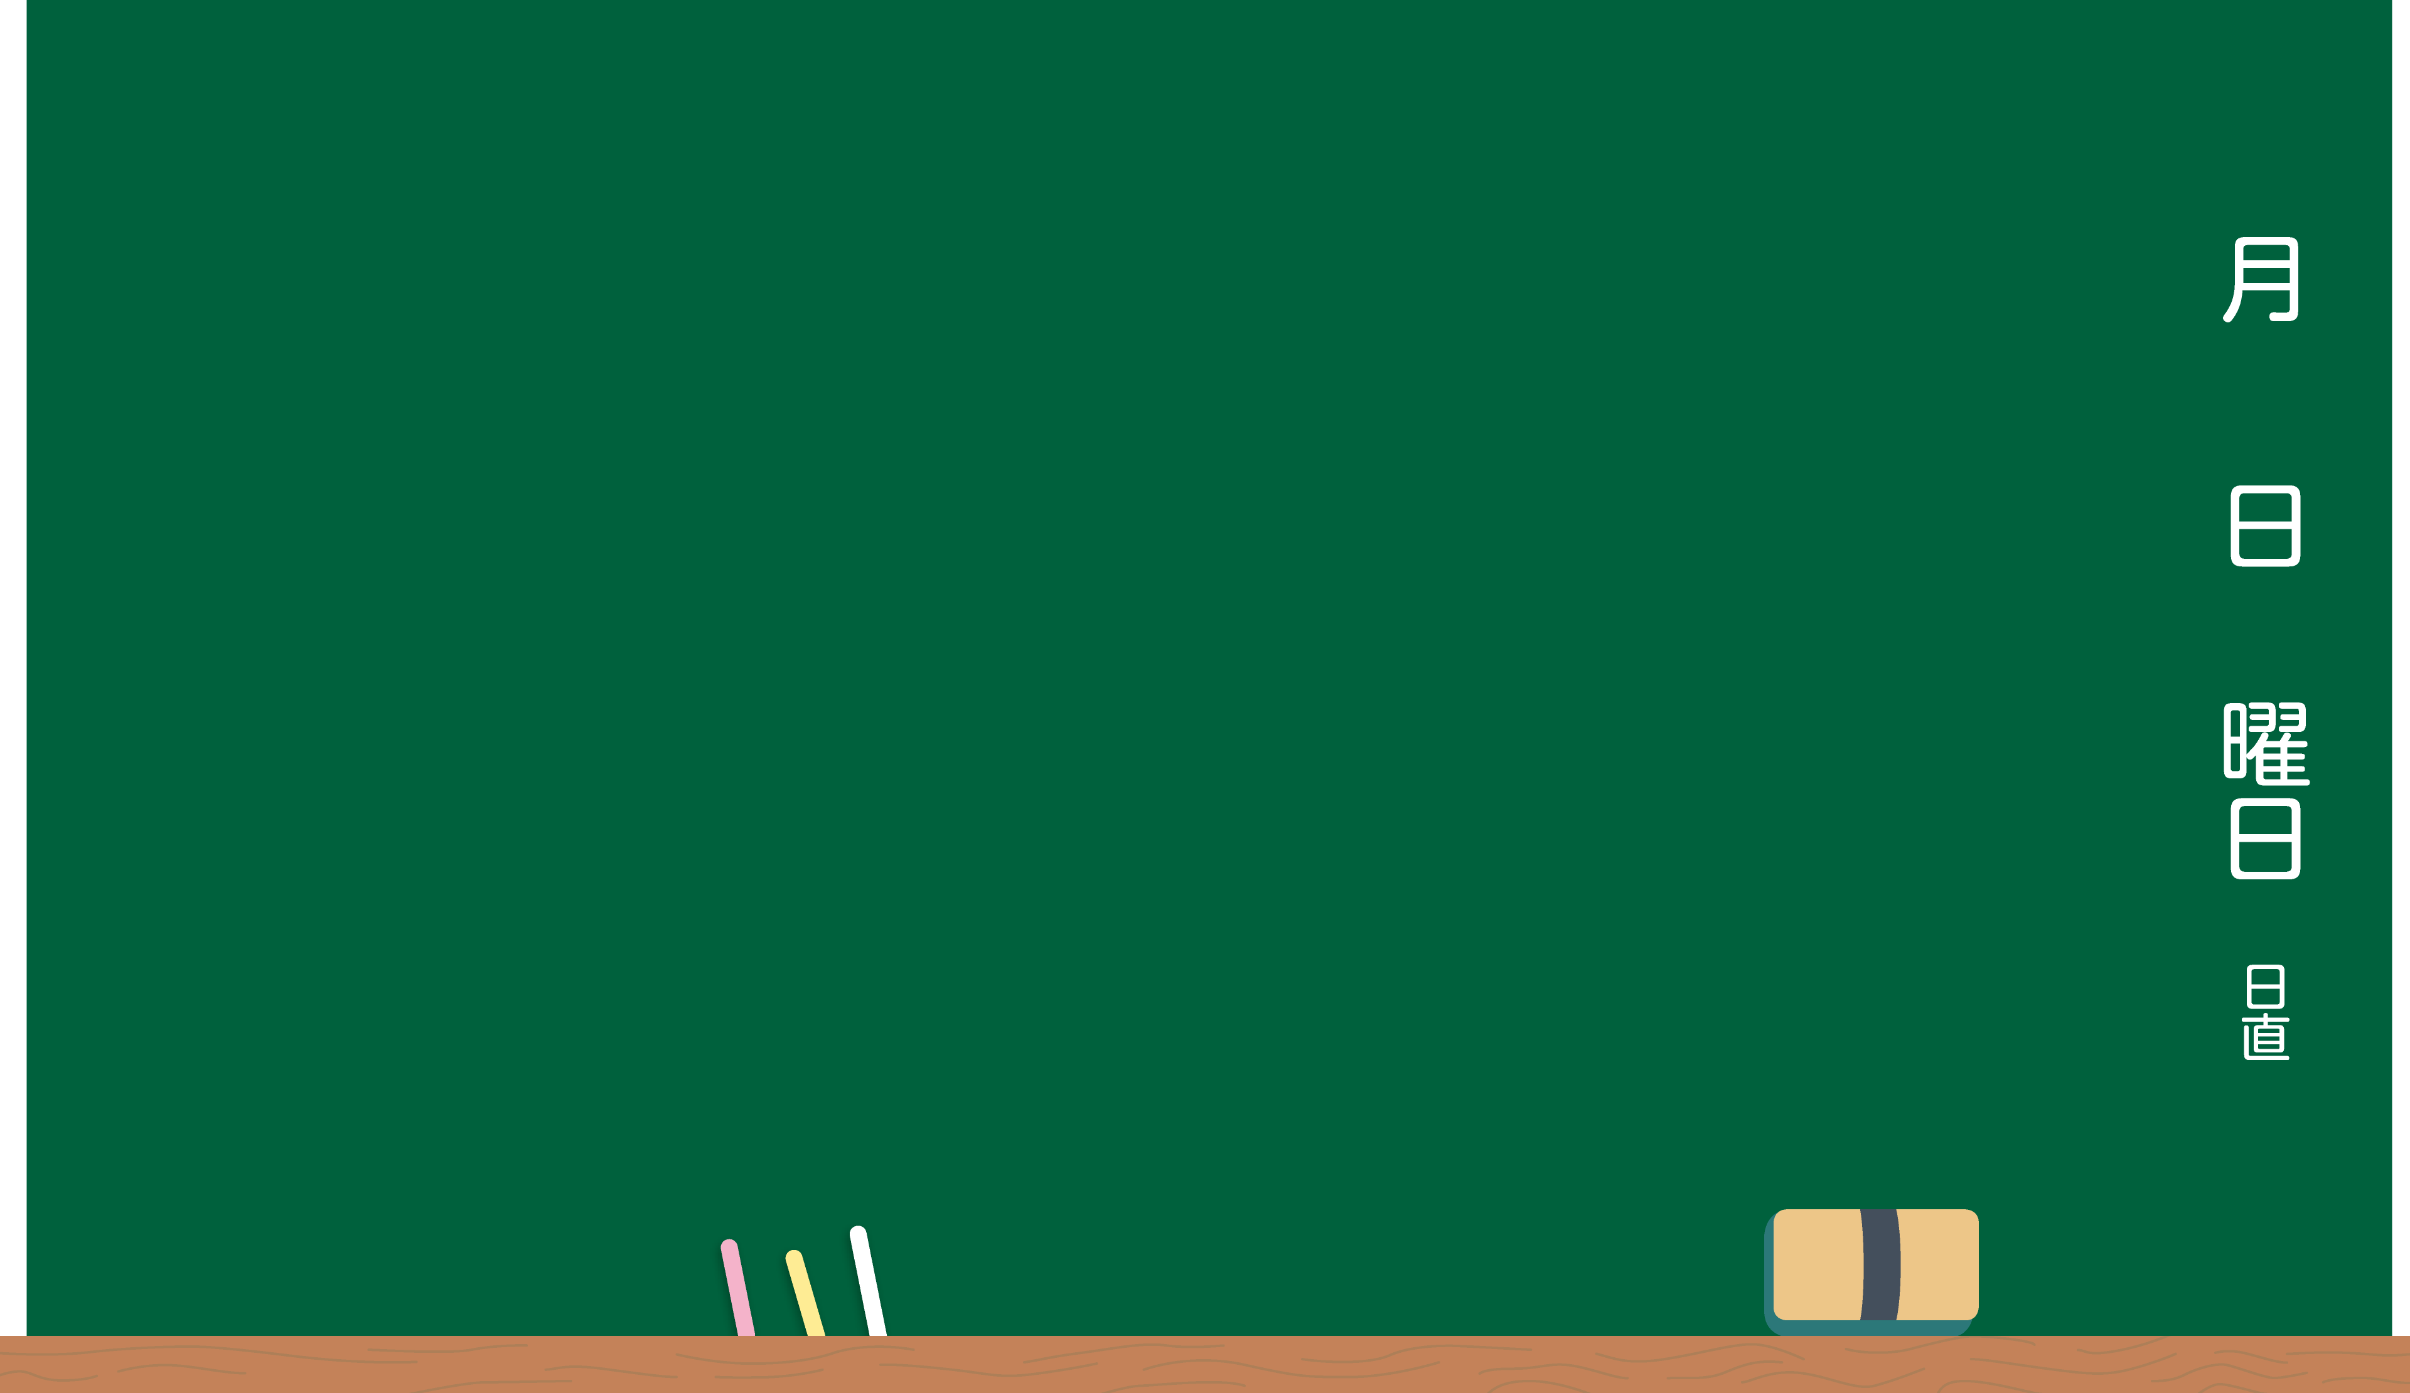
／ （ ） 体積 Ｐ２１
課題
長さの単位がｍのときの体積の表し方を考えよう。
１番の問題を今までと違うところを探しながら読みましょう。さあ、どこが違いましたか？今日は、長さがｍのときの体積の表し方について学習していきます。では、課題です。

Slide 3
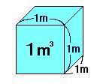
／ （ ） 体積 Ｐ２１
課題
長さの単位がｍのときの体積の表し方を考えよう。
１辺が１ｍの立方体の体積を１㎥とかき、「１立方メートル」とよむ。㎥も体積の面積である。
１ 式
答え
今までは、１辺が１ｃｍの立方体が何個分あるかで求めてきました。では、１辺が１ｍの時は、どうしたらよいでしょう。
では、考えて解いてみよう。

Slide 4
／ （ ） 体積 Ｐ２１
課題
長さの単位がｍのときの体積の表し方を考えよう。
１辺が１ｍの立方体の体積を１㎥とかき、「１立方メートル」とよむ。㎥も体積の面積である。
１ 式 ４×３×２＝２４
答え２４㎥
１辺のが１ｍの立方体が何個か考えればよいのですね。
体積の求め方は、たて×横×高さなので、式はこうなります。
答えの単位に気をつけましょう。
できましたか？練習問題２に取り組みましょう。

Slide 5
／ （ ） 体積 Ｐ２１
課題
長さの単位がｍのときの体積の表し方を考えよう。
３
１辺が１ｍの立方体の体積を１㎥とかき、「１立方メートル」とよむ。㎥も体積の面積である。
１ 式 ４×３×２＝２４
答え２４㎥
次に３番の問題に取り組みます。
問題を読みましょう。
１㎥は１ｍ×１ｍ×１ｍです。１ｍは１００㎝ですよね？
では、自分で考えてみましょう。

Slide 6
／ （ ） 体積 Ｐ２１
課題
長さの単位がｍのときの体積の表し方を考えよう。
３ １００×１００×１００
＝１００００００
答え１００００００㎤
１㎥＝１００００００㎤です。
１辺が１ｍの立方体の体積を１㎥とかき、「１立方メートル」とよむ。㎥も体積の面積である。
１ 式 ４×３×２＝２４
答え２４㎥
１㎥は１ｍ×１ｍ×１ｍです。１ｍは１００㎝ですので、１００×１００×１００になります。答えは、このようになります。
単位の変換はとても大事です。覚えましょう。では、まとめです。

Slide 7
／ （ ） 体積 Ｐ２１
課題
長さの単位がｍのときの体積の表し方を考えよう。
３ １００×１００×１００
＝１００００００
答え１００００００㎤
１㎥＝１００００００㎤です。
１辺が１ｍの立方体の体積を１㎥とかき、「１立方メートル」とよむ。㎥も体積の面積である。
まとめ
長さの単位がｍの時の体積は、１辺が１ｍの立方体が何個分あるかで表すこともできる。
１ 式 ４×３×２＝２４
答え２４㎥
練習問題の４番、もっと練習の９．１０に取り組みましょう。

Slide 8
／ （ ） 体積
Ｐ２１の練習問題の答え
２ ①式 ４×５×６＝１２０
答え １２０㎥
②式 ６×６×６＝２１６
答え ２１６㎥
４ ２４００００００㎤

Slide 9
／ （ ） 体積
Ｐ２５の練習問題の答え
１ 式 ３×６×４＝７２
答え ７２㎤
２ ①６×６×５＝１８０
答え １８０㎤
②１０×３×６＝１８０
答え １８０㎤
③７×７×７＝３４３
答え ３４３㎤
３ ①（１２×４×６）×２＋５×４×６＝６９６
②（７×４×６）×２＋５×１２×６＝６９６
③１２×１２×６ー７×４×６＝６９６
①，②，③のいずれかであれば、○。答え６９６㎥
４ 式 ２０×４０×２０
＝１６０００
１６０００㎤＝１６Ｌ
答え １６Ｌ

